Slide 1

웹 프로그래밍 WEB SITE만들기

Slide 2

웹사이트 주제
고양이에 대한 정보를 공유하고 알려주는 커뮤니티 사이트
메뉴 구성
고양이 종류
고양이 먹이
고양이 종류 / 먹이 / 용품에 대한
정보를 알 수있는 메뉴
고양이 용품
고양이 키우는TIP
처음 키우는 사람들을 위해 고양이를 키울 때 주의할 점을 알려주는 메뉴
회원게시판
고양이를 키우는 사람들끼리 의견을 나눌 수 있는 게시판 메뉴

Slide 3
메인 화면 (index.php)
로그인 상태가 아니면
->로그인+회원가입
로그인 상태이면
->로그아웃+정보수정
로그인
회원가입
메인 이미지를 누르면
어떤 메뉴에서도
메인 화면으로 이동
메인 이미지
고양이 종류 | 고양이 먹이 | 고양이 용품 | 키우는 팁 | 회원 게시판
각각의 메뉴들을 누르면
해당하는 메뉴화면으로 이동

Slide 4
고양이 종류 / 용품 / 먹이 메뉴 (menu_species/food/good.php)
로그인
회원가입
메인 이미지
고양이 종류 | 고양이 먹이 | 고양이 용품 | 키우는 팁 | 회원 게시판
고양이 @@
해당하는 사진
+
밑에 간단한 설명
이미지나 설명 글을 누르면
상세 설명페이지로 이동

Slide 5
키우는 팁 메뉴(menu_tip.php)
로그인
회원가입
고양이 종류 | 고양이 먹이 | 고양이 용품 | 키우는 팁 | 회원 게시판
카테고리에 맞는 사진
팁의 종류에 맞게 각 블록으로 나눔
사진 블록을 누르면
상세 설명페이지로 이동

Slide 6
회원게시판 메뉴(board.php)
로그인
회원가입
고양이 종류 | 고양이 먹이 | 고양이 용품 | 키우는 팁 | 회원 게시판
회원게시판
글번호 | 글 제목 | 날짜
1 |  | 2016.10.31
2 |  | 2016.10.12
3 |  | 2016.09.23
4 |  | 2016.09.07
5 |  | 2016.08.18
글 제목을 누르면
게시글을 보는 페이지로 이동

Slide 7
회원가입 페이지(member_form.php)
member_form.php
회원가입
중복확인 버튼
클릭
버튼을 누르면 id_check.php에서
아이디 중복확인을 함
ㄴ
id_check.php
$id
* 표시가 되어있는 항목은 필수입력 항목입니다.
중복ID인가
Y
window.open
아이디 *
(영문소문자/숫자,4~16자)
중복확인
Window.alert
N
비밀번호 *
(영문대소문자/숫자 8~16자)
회원가입 버튼누름
비밀번호 확인 *
이름 *
N
필수항목을 전부 입력했는가
성별 *
남
여
Y
주소
비밀번호가 일치하는가
휴대전화 *
SKT
-
-
insert.php
$id $pw $name
$gender $address
$ph $ph_agency
$email $emain_domain
이메일
@
회원가입
취소
버튼을 누르면
index.php로 이동
Y
버튼을 누르면 입력한 정보가
insert.php로 넘어간 후 DB에 저장
회원가입완료

Slide 8
DB Table : member
PHP file
이름 | 타입 | NULL | KEY | Extra
Id | Char(16) | No | PRI
Pw | Char(16) | No
Name | Char(10) | No
Gender | Char(4) | No
Address | Char(100) | No
Ph | Char(16) | No
Ph_agency | Char(4) | No
Email | Char(30) | No
회원가입 입력 폼(member.php)
데이터베이스 접속파일
(dbconn.php)
정보를 저장하는 파일(insert.php)
아이디 중복검사를 하는 파일(id_check.php)

Slide 9
로그인 페이지 (login_form.php)
로그인 화면
Login_form.php
Window.alert
Window.alert
로그인
회원가입
n
Id 있나?
y
n
pw 있나?
login.php
$id $pw
y
고양이 종류 | 고양이 먹이 | 고양이 용품 | 키우는 팁 | 회원 게시판
n
Id = $id?
버튼을 누르면 login.php로
아이디와 패스워드가 넘어감
y
Pw = $pw?
n
로그인
y
ID :
login
로그인 처리
login.php
PW :
메인화면
Index.php

Slide 10
로그인 화면
Login_form.php
Window.alert
로그아웃
플로우차트
Window.alert
n
Id 있나?
y
로그아웃 버튼
누름
n
pw 있나?
login.php
$id $pw
y
n
$_SESSION[‘userid’]
$_SESSION[‘username’]
Id = $id?
y
Pw = $pw?
n
y
메인화면
Index.php
로그인 처리
login.php
로그인
플로우차트
메인화면
Index.php

Slide 11
정보수정 페이지(member_modify_form.php)
회원정보 수정
Member_modify_form.php
로그인
회원가입
N
수정하기
취소
고양이 종류 | 고양이 먹이 | 고양이 용품 | 키우는 팁 | 회원 게시판
아이디 :
member_id
아이디와 성별은 수정할 수 없음
필수항목 입력
회원정보 수정
Member_modify_form.php
비밀번호 :
Y
N
비밀번호확인 :
$pw = $pw_confrim
이름 :
성별 :
women
Member_modify
$pw $name
$address
$ph $ph_agency
$email $email_domain
주소 :
연락처 :
-
-
이메일 :
@
Y
수정하기
취소
메인화면
main.php
member_modify.php로 변수전달
처음 format으로 되돌려 짐

Slide 12
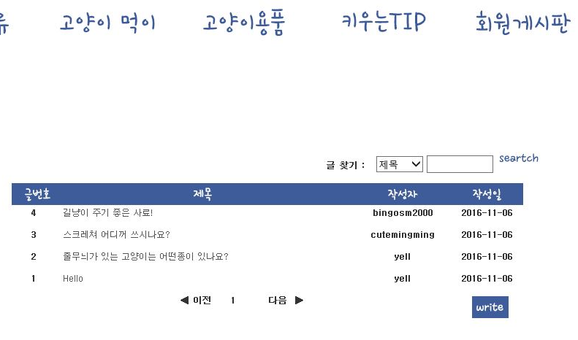
게시판 목록 (list_board.php)
회원게시판 메뉴를 누르면
List_writing.php로 화면이 넘어간다
list_board.php
제목을 누르면
게시글 nubmer와 page를
view_writing.php에
Get방식으로 전달
list_writing.php
->mode=search
검색 유형: 제목 / 내용 / 작성자/말머리
게시글 제목 클릭
Write버튼
클릭
search버튼
클릭
num=$num
Document.write_form.
search_type.value
page=$page
Document.write_form.
search.value
view_writing.
php
Write_form.php
Write_form.php
누르면 각 페이지로 이동
로그인을 한 사용자에게만 보임
누르면 Write_form.php로 이동

Slide 13
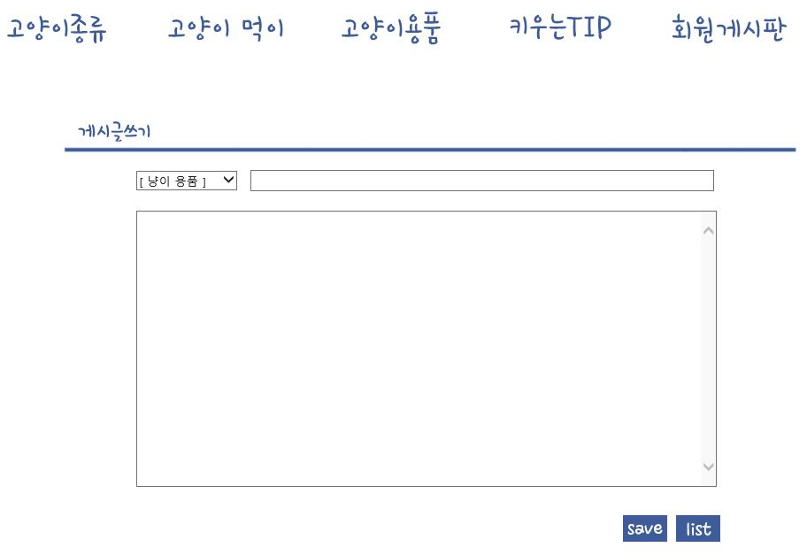
게시판 글 작성(write_form.php)
Textarea 사용
누르면 insert_content.php를 통해
Db에 저장하고
list_board.php로 돌아간다
List_board.php

Slide 14
게시글 작성 플로우차트
$subject
$content
$userid
N
Write_form.php
Insert_content.php
$register_day
Save
클릭
TRUE
num=$num
If(mode==“modify”)
page=$page
sql-> update
Y
list_board.php
제목이 있나?
FALSE
sql->insert
Y
내용이 있나?
list_board.php
Y

Slide 15
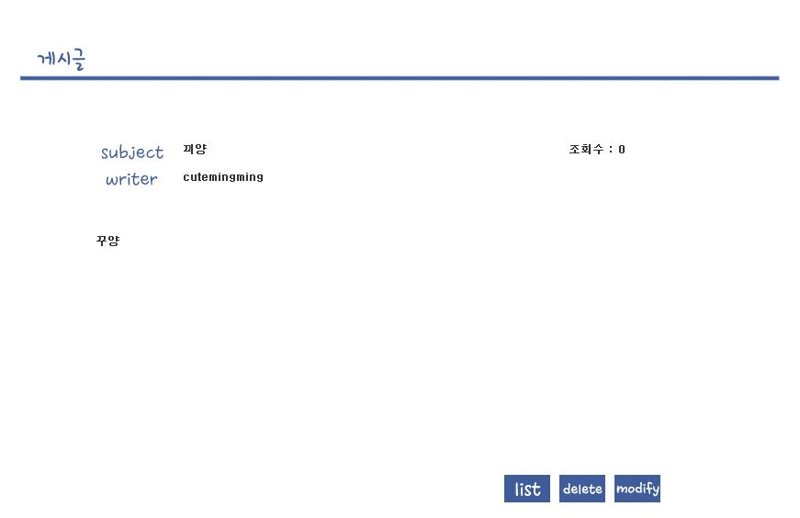
게시글 보기(view_writing.php)
View_writing.php
게시글을 보거나
새로고침 하면 +1
$subject
List클릭
Delete클릭
Modify클릭
$id
page=$page
num=$num
num=$num
$context
view_writing.
php
Write_form.php
Write_form.php
List_board.php로 이동
Modify_writing.php로 이동
Delete_writing.php로 이동

Slide 16
게시글 삭제 플로우차트
View_writing.php
N
삭제 클릭
메세지박스
OK?
Y
num=$num
page=$page
delete_writing.php

Slide 17
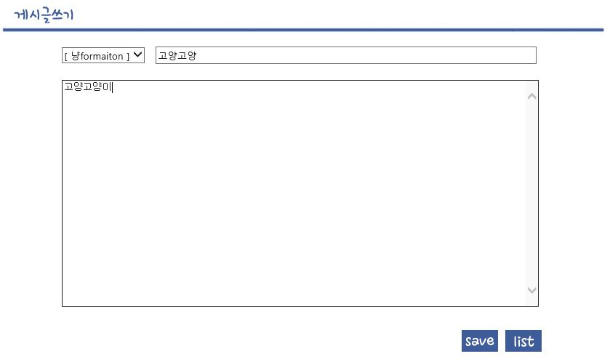
게시글 수정 (modify_writing.php)
게시글 수정
modify_writing.php
N
$subject
modify
list
필수항목 입력
게시판 목록
List_board.php
$subject
Y
Insert_wring.php
$mode=“modify”
$subject
$category
$content
insert_writing.php
Y
List_board.php
게시판 목록
List_board.php

Slide 18
고양이 정보 (information_main.php)
로그인
회원가입
고양이 정보 | 고양이 갤러리 | 회원 게시판
블록을 클릭하면
상세정보 페이지로 넘어감Information_spacies/food/goods/tip.php
종류 | 먹이 | 용품
양육 TIP

Slide 19
앞으로의 스케쥴
11.23 ) 나머지 메뉴 구현
1) 고양이 종류/먹이/용품 메뉴 + 키우는TIP 메뉴
-> 고양이 정보메뉴로 축소
2) 고양이 이미지를 올릴 수 있는 갤러리 형 메뉴 추가
11.30 ~ ) 오류 있는지 확인 + 정보 넣기 + 꾸미기

Slide 20

고양이 정보 디테일 (detail_(~~).php)
로그인
회원가입
고양이 정보 | 고양이 갤러리 | 회원 게시판
상세정보 페이지의 내용은
이미지로 되어있다

Slide 21
고양이 갤러리(gallery_main.php)
로그인
회원가입
고양이 정보 | 고양이 갤러리 | 회원 게시판
load
버튼을 누르면 load_image.php로 이동
로그인을 한 사용자에게만 보인다
사진
게시글을 누르면 상세페이지로 이동

Slide 22
이미지 올리기(image_load_form.php)
삭
Image_load_form.php
로그인
회원가입
취소버튼
등록버튼
Window.alert
고양이 정보 | 고양이 갤러리 | 회원 게시판
$subject
제목이 있나?
N
subject
파일경로명
파일열기
Y
이미지가 있나?
N
Input type=‘file’
Gallery_main.php
Y
$subject
$upfile
등록
취소
Gallery_main.php로 이동
insert_image
Insert_image.php

Slide 23
앞으로의 스케쥴
11.30) 갤러리 메뉴 완성
12.07 ~ ) 오류 있는지 확인 + 정보 넣기 + 꾸미기

